Slide 1

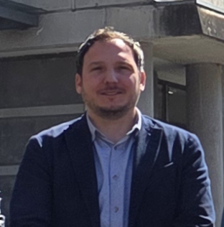
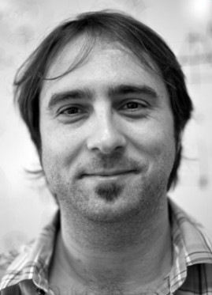
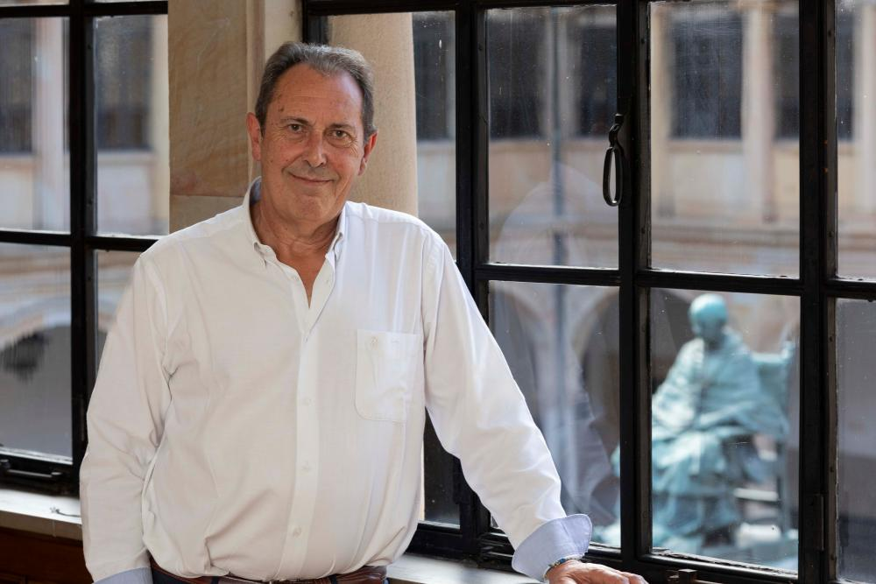
4ª Jornada del C³
Presentación y Bienvenida
J. Ignacio García
Director de los Servicios Científico-Técnicos
Javier Gracia
Director de la Escuela Politécnica de Mieres
Isidro González
Comisión Técnica del C³

Slide 2
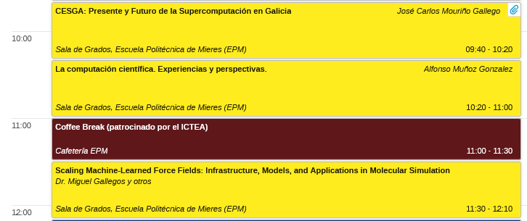

Ponencias invitadas

Slide 3
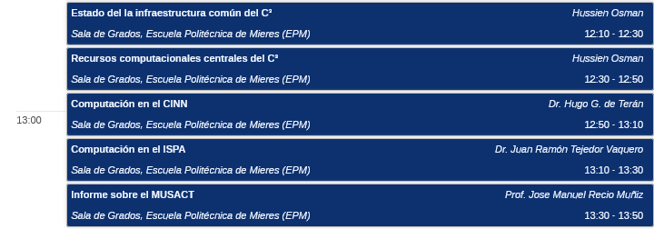
Presente y futuro del C³

Slide 4
Visita al CPD del C³

